Slide 2
Đặt vấn đề
COVID-19
Điểm khởi đầu cho một hệ thống tự động

Slide 3
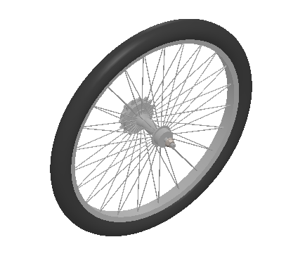


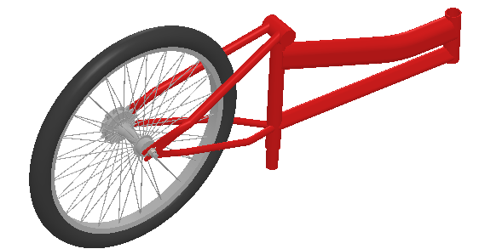
Bối cảnh
Đặt vấn đề
CÔNG TY X Chuyên sản xuất xe đạp ở Hải Phòng.*
+
Thiếu nhân công.
Nguy cơ dừng sản xuất.
 Nhu cầu Tự động hóa
Lắp ráp và siết ốc cho xe đạp
(*) Đối tác của Công Ty TNHH Thương Mại Dịch Vụ Autoss

Slide 4
Mục tiêu thiết kế
Đặt vấn đề
“Thiết kế hệ thống siết ốc tự động cho cụm bánh sau xe đạp sử dụng cánh tay robot, hướng đến khả năng tự động hóa toàn toàn quy trình lắp ráp xe đạp.”

Slide 5
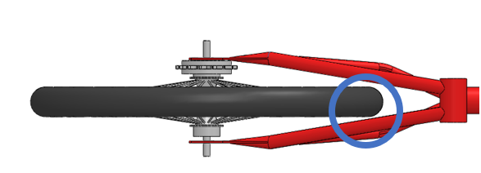
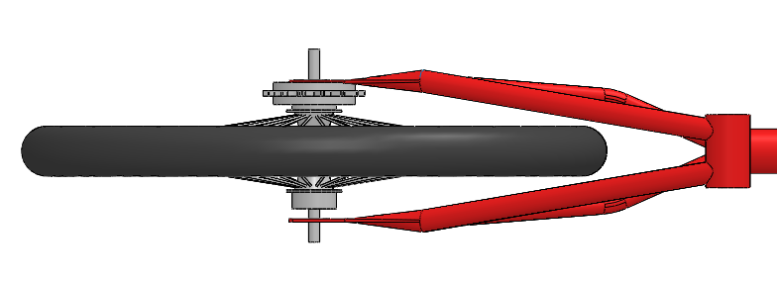
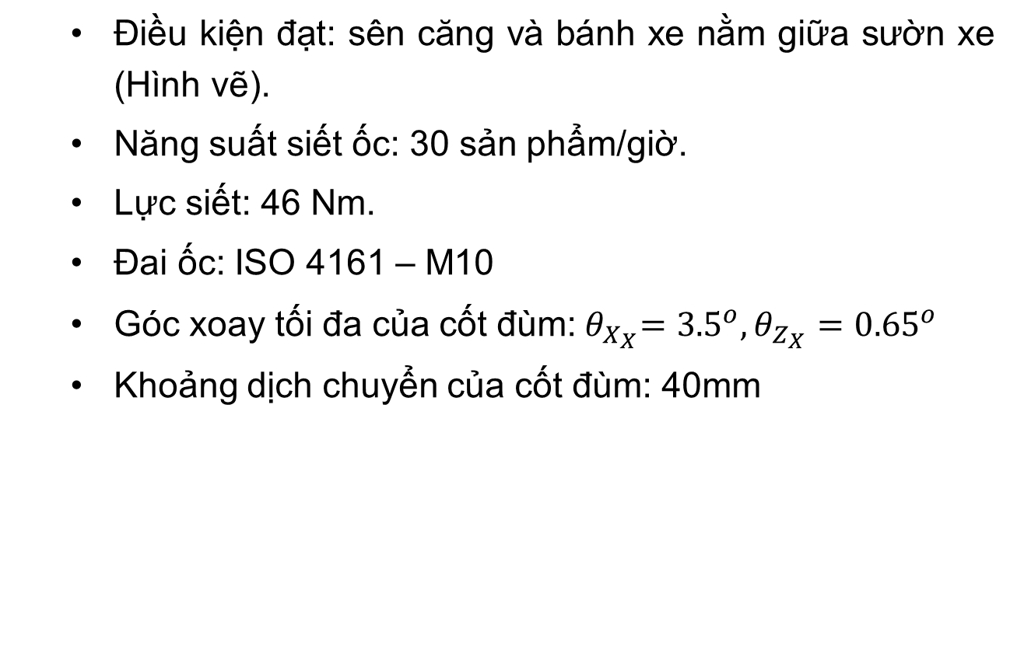
Đầu bài thiết kế (1/2)
Đặt vấn đề
Điều kiện đạt: sên căng và bánh xe nằm giữa sườn xe (Hình vẽ).
Năng suất siết ốc: 30 sản phẩm/giờ.
Lực siết: 46 Nm.
Đai ốc: ISO 4161 – M10
Góc xoay tối đa của cốt đùm:${ θ}_{X_{X}}={3.5}^{o},θ_{Z_{X}}={0.65}^{o}$
Khoảng dịch chuyển của cốt đùm: 40mm
(a) Đạt
(b) Không đạt
Điều kiện sên căng và bánh xe nằm giữa sườn xe.

Slide 6
Đầu bài thiết kế (2/2)
Đặt vấn đề
Kích thước xe đạp và đai ốc.

Slide 7
Giải pháp
GIẢI PHÁP
Những tia sáng soi đường

Slide 8
Mở rộng khẩu siết ốc – Giải pháp tự lựa
Giải pháp
Các sản phẩm trên thị trường: Độ hở 0.5 mm.
Giải pháp: Mở rộng thêm để tự lựa.
Giải pháp mở rộng khẩu siết ốc để tự lựa.

Slide 9
Sơ đồ nguyên lý đầu công tác của robot
Giải pháp
Phương án thiết kế cho đầu công tác và các kích thước sơ bộ.

Slide 10
Xe gá phôi – Giải pháp cho sự linh hoạt
Giải pháp
Ưu điểm:
Linh hoạt.
Giảm thời gian dừng máy, tăng năng suất.
Nhược điểm:
Cần thiết kế hợp lý.
Sơ đồ nguyên lý xe gá phôi

Slide 11
Camera – Giải pháp xác định vị trí đai ốc
Giải pháp
Phân tích quá trình ngậm ốc.

Slide 12
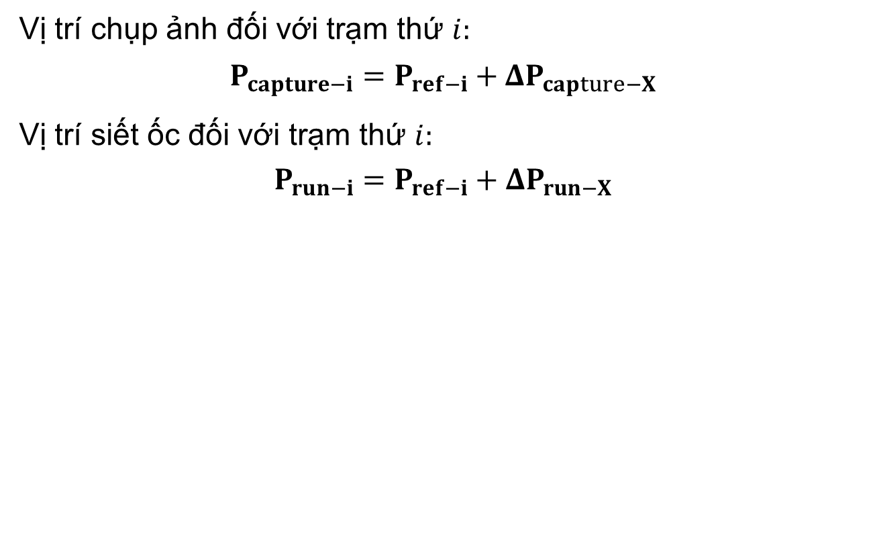
Vị trí chụp ảnh và vị trí siết ốc
Giải pháp
Vị trí chụp ảnh đối với trạm thứ $i:$
$$P_{capture−i}=P_{ref−i}+ΔP_{capture−X}$$
Vị trí siết ốc đối với trạm thứ $i:$
$$P_{run−i}=P_{ref−i}+ΔP_{run−X}$$
Xác định vị trí chụp ảnh và vị trí siết ốc từ kích thước xe đạp.

Slide 13
Quy trình siết ốc
Quy trình siết ốc

Slide 14
Ngậm ốc - Yếu tố kinh nghiệm
Giải pháp
Hai bộ tịnh tiến có tốc độ khác nhau.
Động cơ xoay nhẹ để lựa ốc.
Hình 2.6 Yếu tố kinh nghiệm khi ngậm ốc

Slide 15
Phương án bố trí không gian làm việc
Giải pháp
Bố trí không gian làm việc.

Slide 16
Giải thuật xử lý ảnh
XỬ LÝ ẢNH
Linh hồn của hệ thống

Slide 17
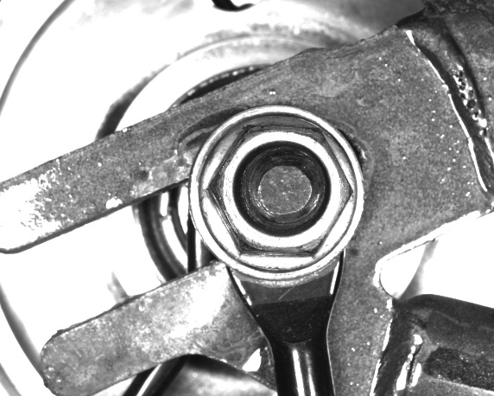



Giải thuật xử lý ảnh – Tiền xử lý
Giải thuật xử lý ảnh
(a) Ảnh gốc
(b) Undistorted
(c) Gaussian blurred
(d) Otsu Thresholed
(e) Closing Transformed
(Inverted Image)
(Dilation followed by Erosion)
Minh họa các bước trong giải thuật

Slide 18
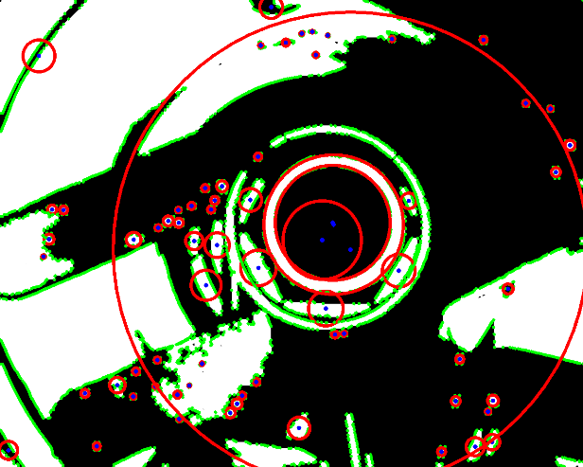


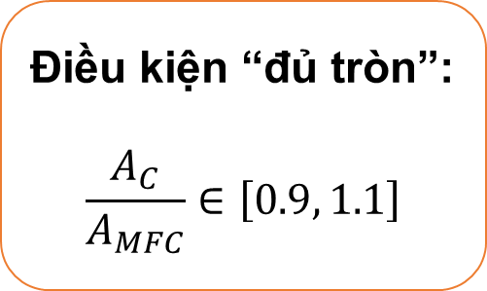
Giải thuật xử lý ảnh - Xác định tâm đai ốc
Giải thuật xử lý ảnh
(a) Tất cả contours và min-fitting-circles
(b) Lọc bỏ các contours không “đủ tròn”
(c) Contour cuối cùng. (phù hợp kích thước thật)
Trích lọc contour và tìm tâm ốc.
Điều kiện “đủ tròn”:
$$\frac{A_{C}}{A_{MFC}}∈\left[0.9, 1.1\right]$$
Min Fitting Circle

Slide 19
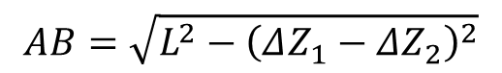
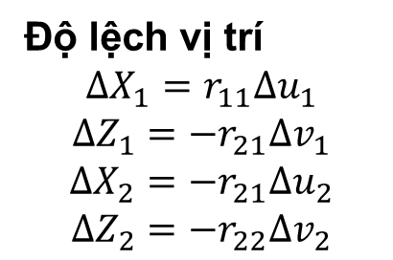
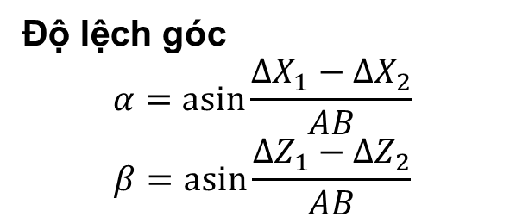
Nội suy các độ lệch cần bù
Giải thuật xử lý ảnh
Độ lệch vị trí
$${ΔX}_{1}=r_{11}{Δu}_{1}$$
$${ΔZ}_{1}=−r_{21}{Δv}_{1}$$
$${ΔX}_{2}=−r_{21}{Δu}_{2}$$
$${ΔZ}_{2}=−r_{22}{Δv}_{2}$$
Độ lệch góc
$$α=\operatorname{asin}{\frac{ΔX_{1}−ΔX_{2}}{AB}}$$
$$β=\operatorname{asin}{\frac{ΔZ_{1}−ΔZ_{2}}{AB}}$$
$$AB=\sqrt{{L^{2}−\left(ΔZ_{1}−ΔZ_{2}\right)}^{2}}$$
Sơ đồ tính nội suy các độ lệch.

Slide 20
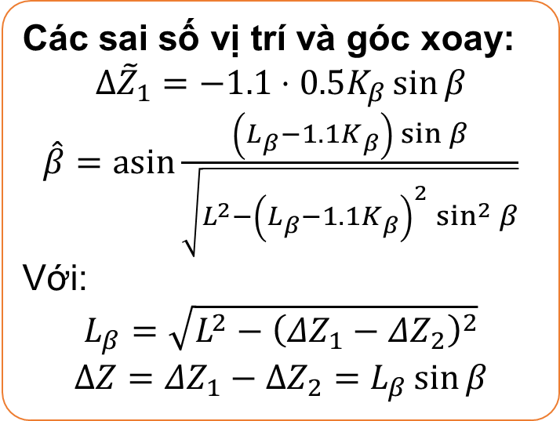
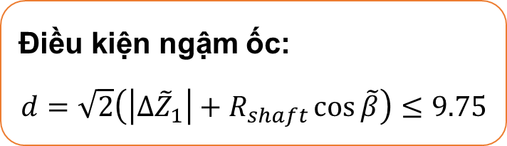
Đánh giá sai số của giải thuật
Giải thuật xử lý ảnh
Điều kiện ngậm ốc:
$$d=\sqrt{2}\left(\left|Δ{\tilde{Z}}_{1}\right|+R_{shaft}\cos{\tilde{β}}\right)≤9.75$$
Sơ đồ tính điều kiện ngậm ốc
Các sai số vị trí và góc xoay:
$$Δ{\tilde{Z}}_{1}=−1.1⋅0.5K_{β}\sin{β}$$
$\hat{β}=$ $\operatorname{asin}{\frac{\left(L_{β}−1.1K_{β}\right)\sin{β}}{\sqrt{L^{2}−{\left(L_{β}−1.1K_{β}\right)}^{2}\sin^{2}{β}}}}$
Với:
$$L_{β}=\sqrt{{L^{2}−\left(ΔZ_{1}−ΔZ_{2}\right)}^{2}}$$
$$ΔZ=ΔZ_{1}−ΔZ_{2}=L_{β}\sin{β}$$
Sơ đồ tính các sai số nội suy.

Slide 21




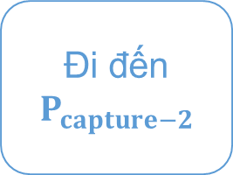
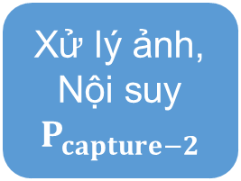
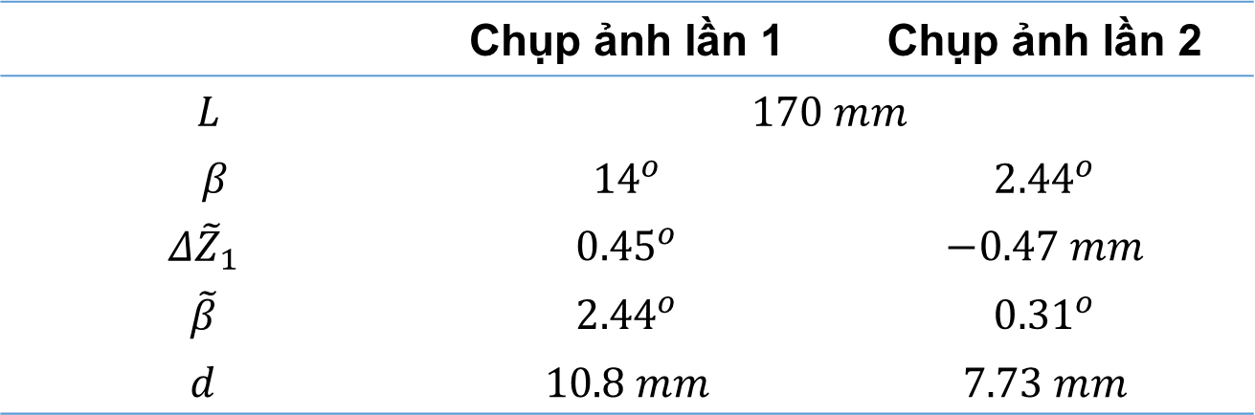
Giải pháp chụp ảnh 2 lần
Giải thuật xử lý ảnh
Hình 3.7 Ảnh hưởng do cốt đùm nghiêng.
Xử lý ảnh, Nội suy
$$P_{capture−2}$$
Đi đến
$$P_{capture−2}$$
Xử lý ảnh, Nội suy
$$P_{hold}$$
Đi đến
$$P_{hold}$$
 | Chụp ảnh lần 1 | Chụp ảnh lần 2
$$L$$ | $$170 mm$$
$β$ | $${14}^{o}$$ | $${2.44}^{o}$$
$$Δ{\tilde{Z}}_{1}$$ | $${0.45}^{o}$$ | $$−0.47 mm$$
$$\tilde{β}$$ | $${2.44}^{o}$$ | $${0.31}^{o}$$
$$d$$ | $$10.8 mm$$ | $$7.73 mm$$

Slide 22
Giải pháp điều chỉnh độ sáng tự động
Giải thuật xử lý ảnh
Tác động của ánh sáng đối với kết quả xử lý ảnh
Giải thuật tuning.

Slide 23
Thiết kế cơ-điện
THIẾT KẾ CƠ-ĐIỆN
Nơi tồn tại của linh hồn

Slide 24
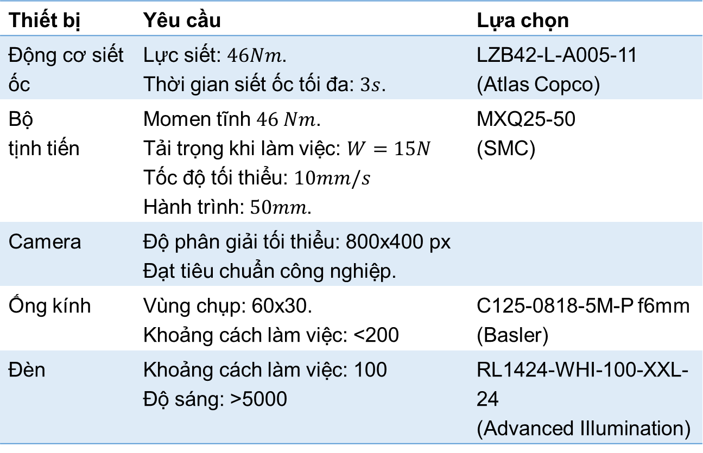
Đầu công tác – Yêu cầu và lựa chọn
Thiết kế cơ-điện
Thiết bị | Yêu cầu | Lựa chọn
Động cơ siết ốc | Lực siết: $46Nm$. Thời gian siết ốc tối đa: $3s$. | LZB42-L-A005-11 (Atlas Copco)
Bộ tịnh tiến | Momen tĩnh $46 Nm$. Tải trọng khi làm việc: $W=15N$ Tốc độ tối thiểu: $10mm/s$ Hành trình: $50mm$. | MXQ25-50 (SMC)
Camera | Độ phân giải tối thiểu: 800x400 px Đạt tiêu chuẩn công nghiệp.
Ống kính | Vùng chụp: 60x30. Khoảng cách làm việc: <200 | C125-0818-5M-P f6mm (Basler)
Đèn | Khoảng cách làm việc: 100 Độ sáng: >5000 | RL1424-WHI-100-XXL-24 (Advanced Illumination)

Slide 25
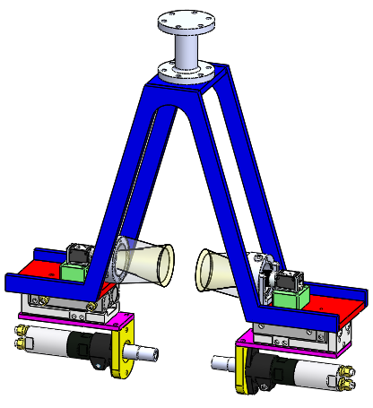
Đầu công tác cho robot – Thiết kế sơ bộ
Thiết kế cơ-điện
Thiết kế sơ bộ cho đầu công tác.

Slide 26
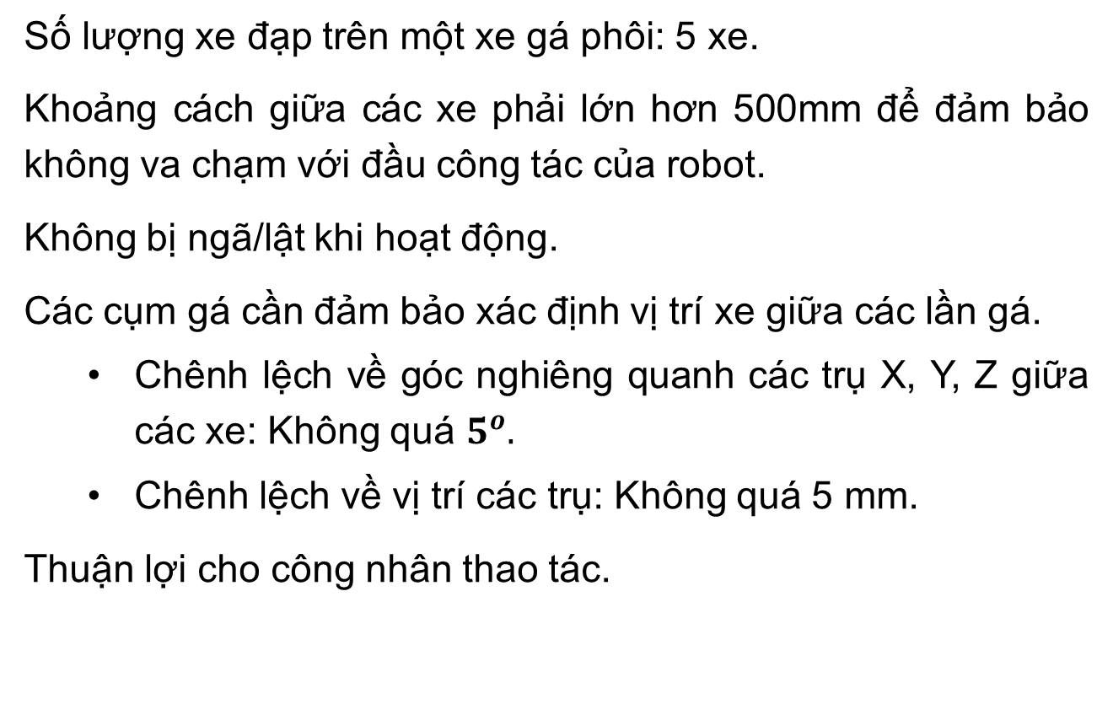
Xe gá phôi – Yêu cầu Kỹ thuật
Thiết kế cơ-điện
Số lượng xe đạp trên một xe gá phôi: 5 xe.
Khoảng cách giữa các xe phải lớn hơn 500mm để đảm bảo không va chạm với đầu công tác của robot.
Không bị ngã/lật khi hoạt động.
Các cụm gá cần đảm bảo xác định vị trí xe giữa các lần gá.
Chênh lệch về góc nghiêng quanh các trụ X, Y, Z giữa các xe: Không quá $5^{o}.$
Chênh lệch về vị trí các trụ: Không quá 5 mm.
Thuận lợi cho công nhân thao tác.

Slide 27
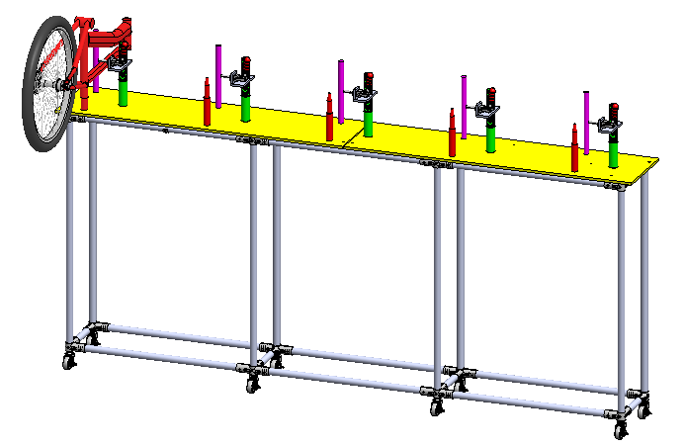
Xe gá phôi – Thiết kế sơ bộ
Thiết kế cơ-điện
Thiết kế sơ bộ của xe gá phôi.

Slide 28
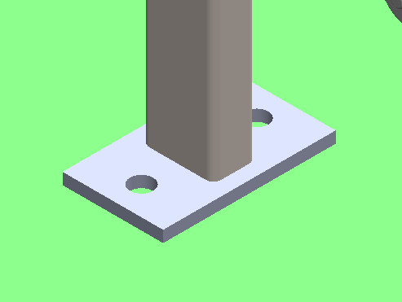
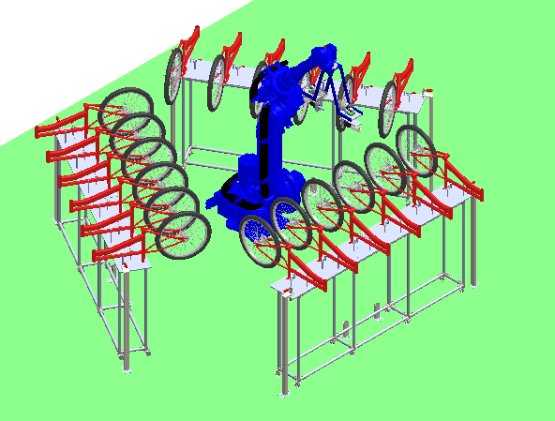
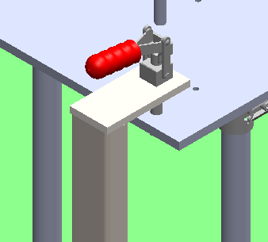
Xe gá phôi – Cơ cấu định vị
Thiết kế cơ-điện
Bố trí định vị xe gá phôi

Slide 29
Hệ thống điện – Lựa chọn thiết bị
Thiết kế cơ-điện
Thiết bị | Yêu cầu | Lựa chọn
Máy tính | Có cổng Gigabit Ethernet (RJ45). Dung lượng RAM tối thiểu: 1GB. Tốc độ xử lý tối thiểu 2GHz, hỗ trợ đa luồng. Hỗ trợ hệ điều hành. | IPC-510 (Core i3) (AdvanTech )
PLC | Có tối thiểu 2 ngõ vào và 2 ngõ ra. Hỗ trợ Modbus TCP. | S7-1200 CPU 1211C (Simens)
HMI | Hỗ trợ Modbus TCP IP. Kích thước tối thiểu: 7”. Tốc độ tối thiểu: 400 MHZ. | MT8071iP (Weintek)
Switch | Có tối thiểu 5 cổng, trong đó: 2 cổng hỗ trợ PoE GigE 2 cổng hỗ trợ chuẩn GigE 2 cổng hỗ trợ tốc độ 100Mbps | IPS33064P (ONV)

Slide 30
Hiệu quả
HIỆU QUẢ
Những đánh giá từ thực nghiệm

Slide 31
Mục tiêu và phương án tổ chức thực nghiệm
Hiệu quả
Mục tiêu
Đánh giá độ ổn định của giải thuật xử lý ảnh.
Đánh giá tốc độ làm việc của hệ thống, đặc biệt là thời gian của giải thuật xử lý ảnh.
Đánh giá tính khả thi của quy trình làm việc đã thiết kế.
Phương án tổ chức thực nghiệm
Gá các xe đạp sao cho vị trí cốt đùm không thay đổi.
Cho hệ thống chạy tự động trong một thời gian (không cho xy lanh đi ra/siết ốc), ghi lại các kết quả xử lý ảnh (logging).

Slide 32

Video thực nghiệm
Hiệu quả

Slide 33
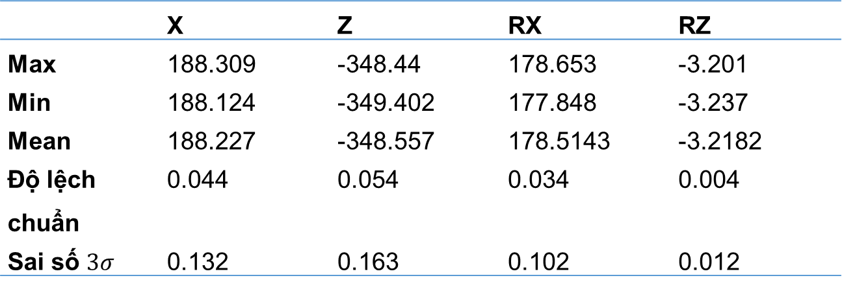
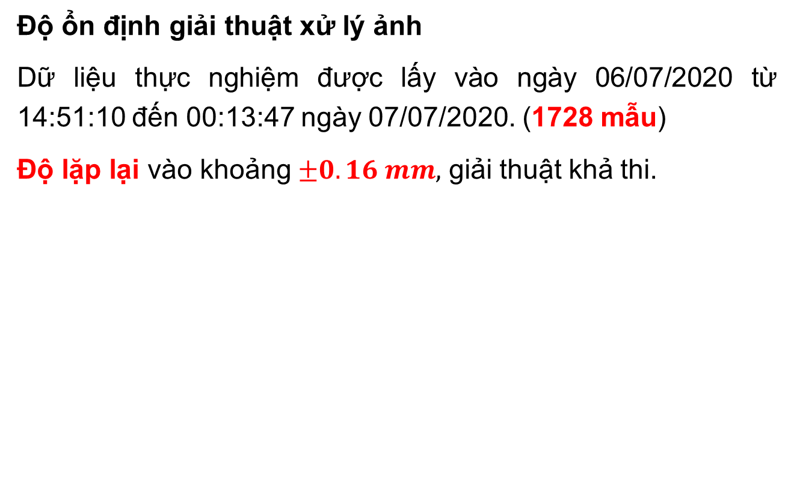
Kết quả thực nghiệm (1/2)
Hiệu quả
Độ ổn định giải thuật xử lý ảnh
Dữ liệu thực nghiệm được lấy vào ngày 06/07/2020 từ 14:51:10 đến 00:13:47 ngày 07/07/2020. (1728 mẫu)
Độ lặp lại vào khoảng $±0.16 mm,$ giải thuật khả thi.
Bảng 7.1 Kết quả xử lý dữ liệu thực nghiệm đối với một trạm xe.
 | X | Z | RX | RZ
Max | 188.309 | -348.44 | 178.653 | -3.201
Min | 188.124 | -349.402 | 177.848 | -3.237
Mean | 188.227 | -348.557 | 178.5143 | -3.2182
Độ lệch chuẩn | 0.044 | 0.054 | 0.034 | 0.004
Sai số $3σ$ | 0.132 | 0.163 | 0.102 | 0.012

Slide 34
Kết quả thực nghiệm (2/2)
Hiệu quả
Tốc độ của giải thuật xử lý ảnh
Khi họat động bình thường: 0.17s.
Khi cần phải điều chỉnh lại độ sáng: 1s.
Khi có tranh chấp trên đường truyền: 0.65s.
Đánh giá quy trình làm việc
Quy trình làm việc hợp lý và thông suốt.
Các lỗi được giải quyết đúng và đảm bảo an toàn.

Slide 35
Phân tích năng suất – Riêng giai đoạn siết ốc
Hiệu quả
Bảng tính thời gian siết ốc cho mỗi xe đạp.
Thao tác | Thời gian
Robot di chuyển đến vị trí chụp | 0.5s.
Camera chụp, xử lý, chuyển tọa độ sang robot | 0.5s.
Robot đi đến vị trí chụp lần 2 | 0.5s.
Camera chụp, xử lý, chuyển tọa độ sang robot: | 0.5s.
Robot đi đến vị trí siết ốc | 0.2s.
Robot cho xi lanh đẩy ra ngậm ốc, kéo về vị trí chuẩn bị siết | 1s.
Robot siết ốc và cho khẩu siết ốc rút ra | 4s.
Robot đi về vị trí chuẩn bị | 1s.
Thời gian tổng cộng cho 1 xe (có thêm yếu tố an toàn) | 10s.

Slide 36
Phân tích năng suất – Đến hoàn thành 80%
Hiệu quả
Bảng tính thời gian lắp ráp 2 cụm bánh cho mỗi xe đạp.
Thao tác | Thời gian
Công đoạn lắp phôi
Lắp sườn xe | 3s.
Lắp bánh xe | 3s.
Đẩy xe đi (tốc độ 0.5m/s) | 2/5= 0.4s.
Di chuyển và gài chốt định vị 2 đầu (tốc độ di chuyển 1.5m/s) | 6/5 = 1.2s.
Công đoạn siết ốc
Robot siết ốc (như trên) | 10s
Công đoạn lắp cụm bánh trước
Đẩy xe đến vị trí mới | 10/5 = 2s.
Lắp ráp bộ bánh trước | 10s.
Lắp ráp pedal | 10s.
Cộng | 39.6s

Slide 37
Kết luận
KẾT LUẬN
Tạm khép lại một hành trình

Slide 38
Kết luận
Kết luận
Nhiệm vụ nghiên cứu được hoàn thành, đáp ứng được đầu bài thiết kế.
Thiết kế được đề cao tính linh hoạt của hệ thống.
Kết quả thực nghiệm cho thấy tính khả thi của hệ thống thiết kế.
Hạn chế:
Chưa giải quyết vấn đề cấp phôi và tháo phôi tự động.
Chưa tổ chức thực nghiệm được theo đúng thiết kế.
Chưa tối ưu hóa về mặt chi phí cho các sản phẩm.
Tập đối tượng của hệ thống là nhỏ

Slide 39
TÀI LIỆU THAM KHẢO
Tài liệu tham khảo
[1] Hadland Tony; Lessing Hans-Erhard, Bicycle Design_ An Illustrated History, London, England: The MIT Press, 2014.
[2] M. U.S.A, "Makita USA - Product Details -DFT124RZ," Makita U.S.A., Inc, [Online]. Available: https://www.makitaassemblytools.com/products/details/DFT124RZ. [Accessed 20 08 2020].
[3] Plarad, "Plarad - Electric nut runner," Maschinenfabrik Wagner GmbH & Co. KG, [Online]. Available: http://www.plarad.com/produkte/elektrische-drehschrauber/de1.html?L=1. [Accessed 20 08 2020].
[4] A. C. USA, "Power Focus 6000 - Atlas Copco USA," Atlas Copco North America LLC, [Online]. Available: https://www.atlascopco.com/en-us/itba/products/assembly-solutions/electric-assembly-systems/powerfocus-6000. [Accessed 20 08 2020].
[5] A. C. U.S.A, "RTP Pneumatic Nutrunner - Atlas Copco USA," Atlas Copco North America LLC., [Online]. Available: https://www.atlascopco.com/en-uk/itba/products/assembly-solutions/pneumatic-assembly-tools/pneumatic-nutrunners/rtp/rtp. [Accessed 20 08 2020].
[6] Zhang and Z., "A Flexible New Technique for Camera Calibration.," IEEE Transactions on Pattern Analysis and Machine Intelligence., vol. 22, no. 11, pp. 1330-1334, 2000.

Slide 40
TÀI LIỆU THAM KHẢO
[7] Mark Nixon; Alberto Aguado, Feature Extraction and Image Processing for Computer Vision, London: Academic Press, 2019.
[8] S. Satoshi and A. Keiichi, "Topological structural analysis of digitized binary images by border following," Computer Vision, Graphics, and Image Processing, vol. 30, no. 1, p. 32–46, 1985.
[9] D. Doug, "Advanced Illumination RL1424-660NI Axial LED Ring Light w/ Mounting Bracket," Doug Deals, [Online]. Available: https://www.dougdeals.com/advanced-illumination-rl1424-660ni-axial-led-ring-light-w-mounting-bracket/. [Accessed 19 08 2020].
[10] Das Biman; Wang Yanqing, "Isometric Pull-Push Strengths in Workspace: 1. Strength Profiles," International Journal of Occupational Safety and Ergonomics (JOSE), pp. Vol. 10, No. 1, 43–58, 2004.
[11] Yoycart, "The IPC-510 AIMB-501G2 on-board machine 2PCI with i3-2120 i3-3220.," Yoycart.com, [Online]. Available: https://www.yoycart.com/Product/551566748315/. [Accessed 01 09 2020].
[12] “CPU 1211C, DC/DC/DC, 6DI/4DO/2AI , 6ES7211-1AE31-0XB0,” EMIN, [Trực tuyến]. Available: https://emin.vn/siemens6di-4do-2ai-6es7211-1ae31-0xb0-cpu-1211c-dc-dc-dc-6di-4do-2ai-6es7211-1ae31-0xb0-3438/pr.html. [Đã truy cập 01 09 2020].
[13] I. F. o. Robotics, "Executive Summary World Robotics 2019 Industrial Robots," [Online]. Available: https://ifr.org/downloads/press2018/Executive%20Summary%20WR%202019%20Industrial%20Robots.pdf. [Accessed 27 08 2020].

Slide 41
5.1 Thiết kế đầu công tác cho robot
5. Thiết kế cơ khí
5.1.3 Đảm bảo dung sai lắp ghép
Hình 5.3 Quá trình lắp ghép đầu công tác.

Slide 42
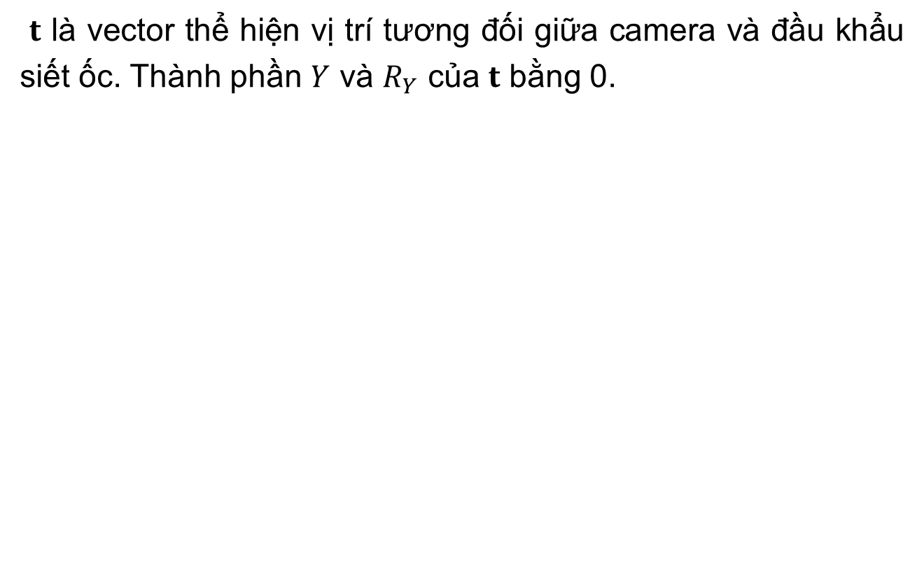
4.3 Xác định vector $t$
4. Xây dựng quy trình và giải thuật điều khiển
$t$ là vector thể hiện vị trí tương đối giữa camera và đầu khẩu siết ốc. Thành phần $Y$ và $R_{Y}$ của $t$ bằng 0.
Hình 4.3 Dụng cụ dung để xác định vị trí tương đối giữa camera và súng siết ốc.

Slide 43
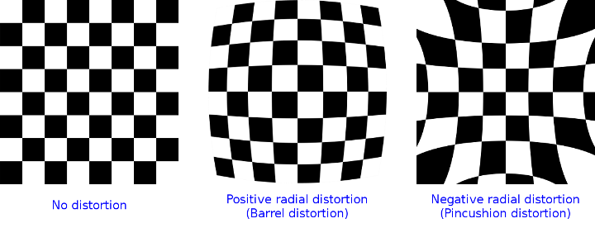
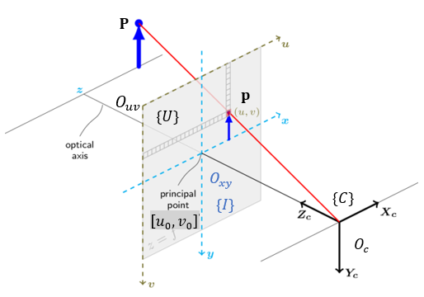
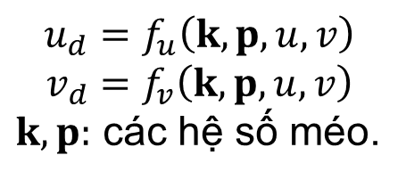
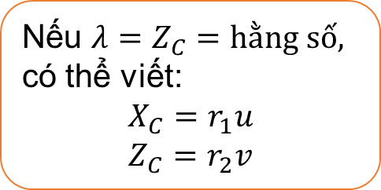
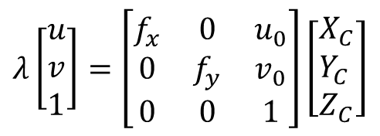
Mô hình camera lỗ kim – Vấn đề PnP
3. Thiết kế giải thuật Xử lý ảnh
Sửa méo ảnh
Pin hole model
$$λ\left[\begin{aligned}&u \\ &v \\ &1\end{aligned}\right]=\left[\begin{matrix}f_{x} & 0 & u_{0} \\ 0 & f_{y} & v_{0} \\ 0 & 0 & 1\end{matrix}\right]\left[\begin{aligned}&X_{C} \\ &Y_{C} \\ &Z_{C}\end{aligned}\right]$$
Nếu $λ=Z_{C}=hằng số,$ có thể viết:
$$X_{C}=r_{1}u$$
$$Z_{C}=r_{2}v$$
$$u_{d}=f_{u}\left(k,p,u,v\right)$$
$$v_{d}=f_{v}\left(k,p,u,v\right)$$
$k,p:$ các hệ số méo.
Hình 3.6. Mô hình camera lỗ kim (Pin-hole model)

Slide 44
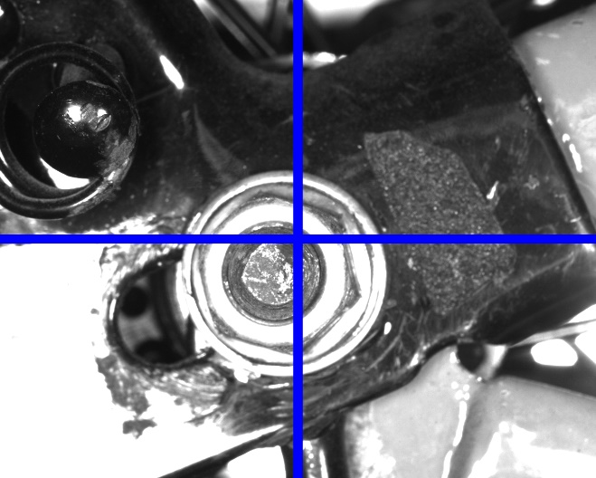
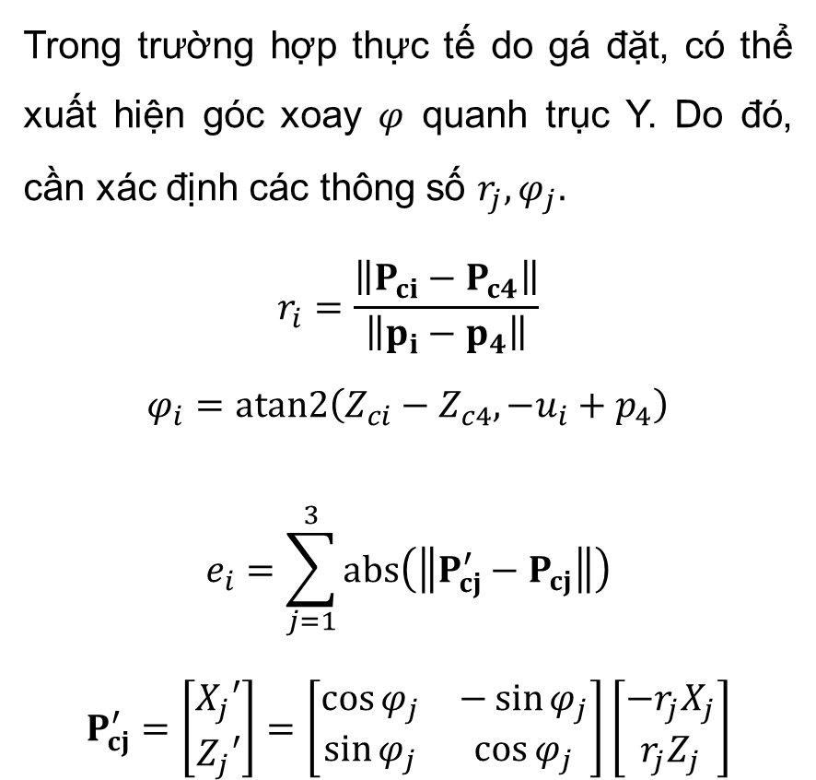
Tự động xác định các hệ số chuyển tọa độ
4. Xây dựng quy trình và giải thuật điều khiển
Trong trường hợp thực tế do gá đặt, có thể xuất hiện góc xoay $φ$ quanh trục Y. Do đó, cần xác định các thông số $r_{j}, φ_{j}.$
$$r_{i}=\frac{\left\|P_{ci}−P_{c4}\right\|}{\left\|p_{i}−p_{4}\right\|}$$
$$φ_{i}=atan2\left(Z_{ci}−Z_{c4},−u_{i}+p_{4}\right)$$
$$e_{i}=\sum_{j=1}^{3}{abs\left(\left\|P_{cj}^{′}−P_{cj}\right\|\right)}$$
$$P_{cj}^{′}=\left[\begin{aligned}X_{j}′ \\ Z_{j}′\end{aligned}\right]=\left[\begin{matrix}\cos{φ_{j}} & −\sin{φ_{j}} \\ \sin{φ_{j}} & \cos{φ_{j}}\end{matrix}\right]\left[\begin{aligned}−r_{j}X_{j} \\ r_{j}Z_{j}\end{aligned}\right]$$
2
1
3
4
Z’
Z
X’
𝜑
X

Slide 45

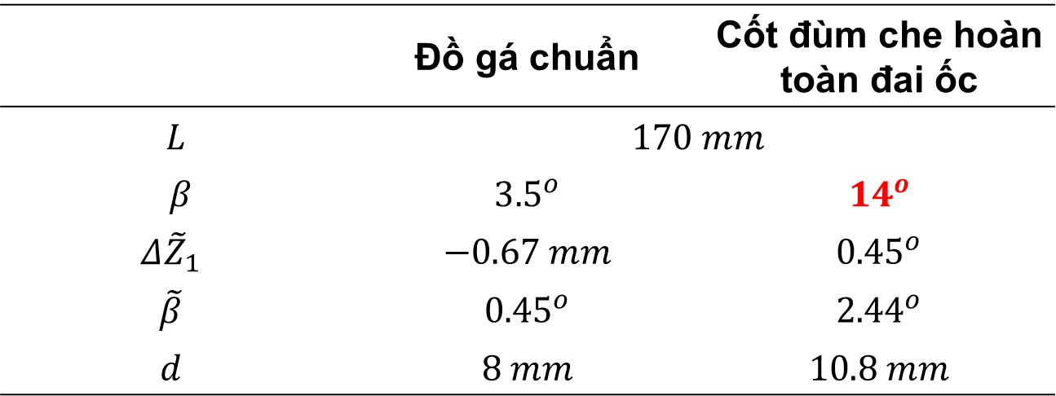
Đánh giá sai số của giải thuật (2/2)
3. Thiết kế giải thuật Xử lý ảnh
 | Đồ gá chuẩn | Cốt đùm che hoàn toàn đai ốc
$$L$$ | $$170 mm$$
$β$ | $${3.5}^{o}$$ | $${14}^{o}$$
$$Δ{\tilde{Z}}_{1}$$ | $$−0.67 mm$$ | $${0.45}^{o}$$
$$\tilde{β}$$ | $${0.45}^{o}$$ | $${2.44}^{o}$$
$$d$$ | $$8 mm$$ | $$10.8 mm$$
Không thỏa điều kiện ngậm ốc!
Hình 3.4 Sai số do cốt đùm nghiêng.

Slide 46
Tổ chức truyền thông
6. Thiết kế hệ thống khí nén, điện và lập trình
Hình 5.8 Sơ đồ tổ chức truyền thông giữa các thiết bị điện.
(Chi tiết xem Bảng 6.5 Tổ chức vùng nhớ cho giao thức Modbus TCP – Thuyết minh)
(Về kết nối vật lý, xem bản vẽ Hệ thống điện và khí nén đi kèm.)

Slide 47
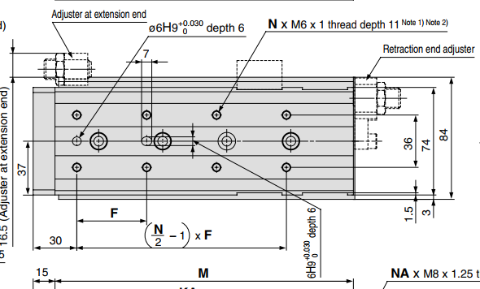
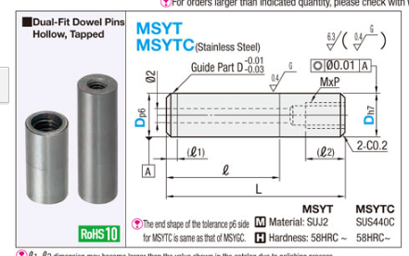
Dung sai lắp ghép chốt

